Slide 1
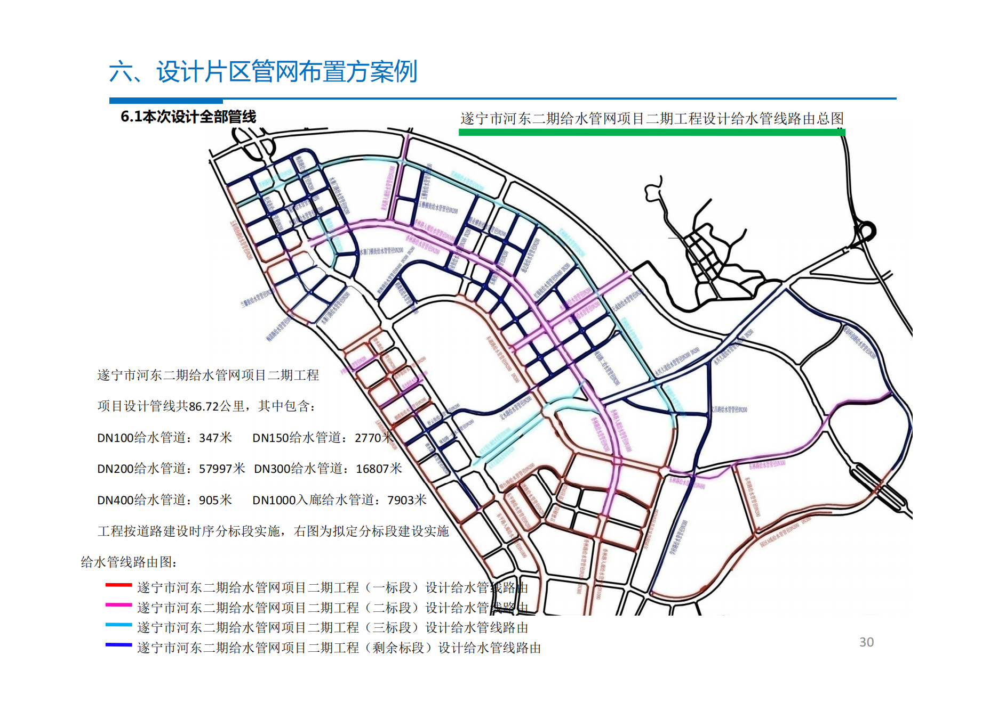
遂宁发展水务投资有限公司
遂宁市河东二期给水管网项目二期工程
公示说明
该项目建筑设计方案于2024年3月18日由遂宁市国土空间规划委员会第三期专家委员会议审议通过。
现将项目内容进行批前公示，接受公众审阅，若对调整方案有异 议和疑问者，请与遂宁市自然资源和规划局联系。若无异议，该项目按设计方案实施，特此公示。
遂宁市自然资源和规划局 2024年4月16日
项目名称:遂宁市河东二期给水管网项目二期工程
公示日期:7个工作日
公示期限:2024年04月16日至2024年04月24日
审查单位:遂宁市自然资源和规划局
简要规划说明∶
1.项目概况∶
项目位于遂宁市河东新区二期规划内，沿道路敷设DN100~DN1000长度为86873米(含过街钢管3860米)市政管道及附属设施。
附注：
1.陈述申辩意见反馈方式:
(1)信函反馈意见:请邮寄至四川省遂宁市船山区嘉禾东路6号，遂宁市自然资源和规划局查收， 邮政编码629000。
(2)网上反馈意见:请登录查询网址，在对应公示图下方直接发表意见。
(3)联系电话: 0825-2310136(遂宁市自然资源和规划局建设工程规划管理科) 2.有效反馈意见期:信函反馈意见邮戳日不应超过意见反馈期最后一天，逾期视为无效意见，不予采纳。
3.有效反馈意见:注明真实联系人姓名、联系电话、联系地址，如反馈意见信息不准确或不完整无法及时进步核对有关情况的视为无效意见。

